Slide 1


Curso Técnico de Informática de Gestão Prova de Aptidão Profissional (PAP)
EventHub
Gabriel Oliveira
Ba2604@alunos.epbjc.pt
Notes:
ID=d924773e-9a16-4d6d-9803-8cb819e99682 Recipe=text_billboard Type=TextOnly Variant=0 FamilyID=AccentBoxWalbaum_Zero

Slide 2
Agenda
Introdução
• FCT
• PAP
FCT
• Caraterização
• Tarefas Realizadas
• Reflexão
Projeto PAP
• Fundamentação
• Finalidades
• Enquadramento
• Ferramentas e Etapas
Conclusão
• Dificuldades
• Problemas
• Soluções
Recursos
• Agradecimentos
• Bibliografia
Obrigado!
• Slide final de encerramento

Slide 3
Introdução
FCT
Projeto PAP

Slide 4
Introdução | FCT
Formação em Contexto de Trabalho — AGSE, I.P.
Período: 27 de abril a 21 de junho de 2026 (8 semanas)
Local: Agência de Gestão do Sistema Educativo (Lisboa)
Tutora de Estágio: Dra. Rita Sereno
Orientador: Prof. Pedro Gonçalves
Áreas de trabalho durante a FCT:
Tratamento de dados e normalização documental (plataforma AGIR)
Análise de dados em Excel e elaboração de relatórios estratégicos
Automação de processos com Microsoft Power Automate
Elaboração de queries SQL na plataforma AGIR
Reestruturação do site institucional AGSE/CTE

Slide 5
Introdução | PAP
EventHub — Plataforma Web de Gestão de Eventos
Plataforma full-stack em HTML, CSS, JavaScript, PHP e MySQL
5 perfis de utilizador: Administrador, Organizador, Staff, Cliente e Convidado
13 módulos funcionais no dashboard do organizador
Sistema RSVP com convites por email e token único de acesso
QR Codes únicos de check-in por convidado por evento
4 temas visuais na página do convidado (Classic, Modern, Elegant, Rustic)
Planta de mesas drag-and-drop interativa
Autenticação local (SHA-256) + Google OAuth 2.0
Interface bilingue Português/Inglês (PT/EN)

Slide 6
FCT
Caraterização da Entidade
Tarefas realizadas
Reflexão

Slide 7
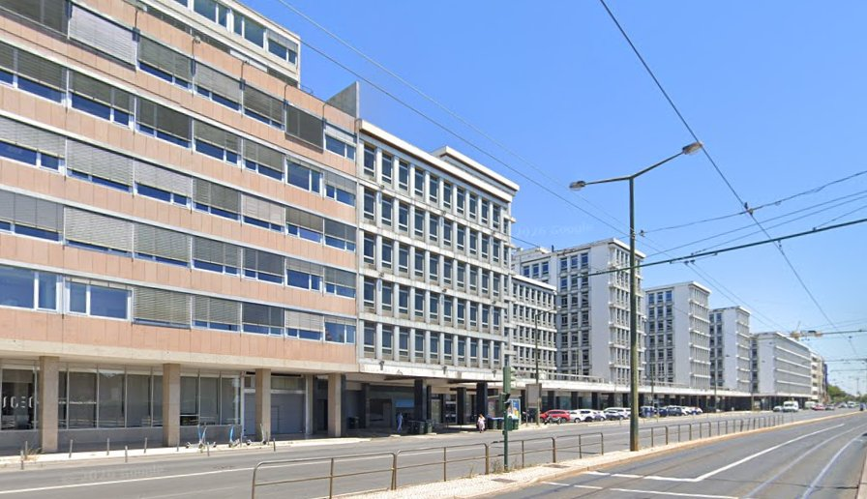
FCT | Caraterização da Entidade
AGSE, I.P. — Agência de Gestão do Sistema Educativo
Entidade pública portuguesa sob tutela do Ministério da Educação
Responsável pela gestão e modernização do sistema educativo nacional
Coordena os Centros Tecnológicos Especializados (CTE) — Programa PRR (Planos de Recuperação e Resiliência)
Coordenadora Equipa Multidisciplinar APRR: Dra. Rita Sereno
Escritório: Edifício AGSE, Lisboa (anteriormente IGeFE)
Equipa: departamento de gestão dos CTE / PRR

Slide 8
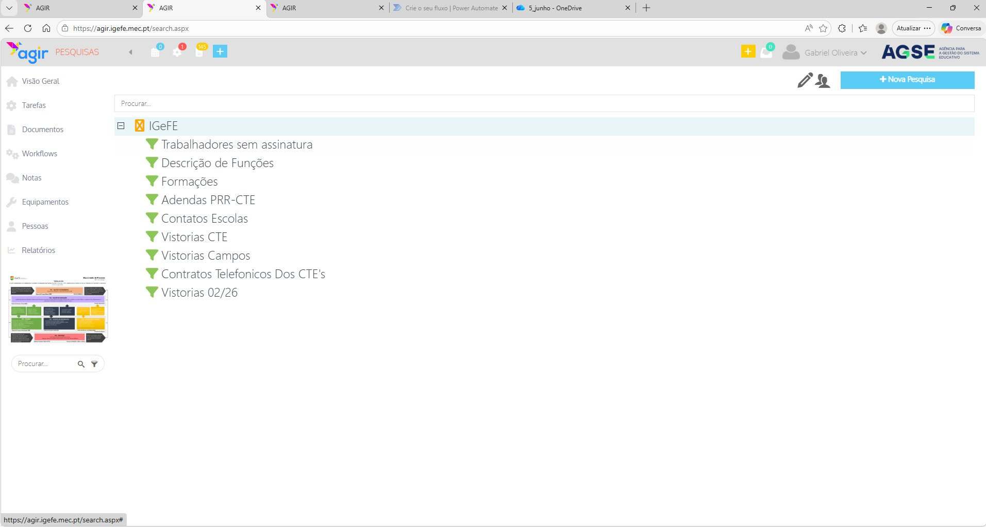
FCT | Tarefas Realizadas
Atividades desenvolvidas ao longo das 8 semanas:
Integração e configuração do ambiente de trabalho
Verificação e análise de adendas e vistorias dos CTE
Normalização e gestão documental na plataforma AGIR
Elaboração de relatórios e análise estratégica em Excel
Elaboração de queries SQL na plataforma AGIR
Automação de processos com Microsoft Power Automate
Reestruturação e desenvolvimento do site AGSE/CTE
Reuniões de coordenação com entidades externas
Tratamento de dados confidenciais — conformidade RGPD

Slide 9
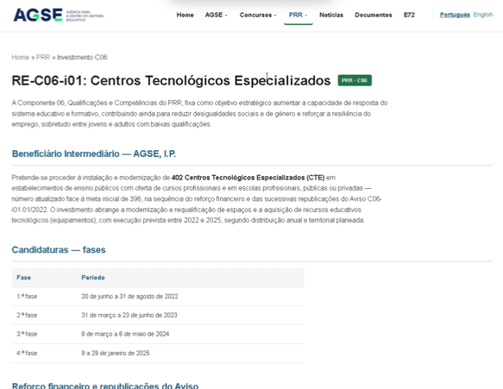
FCT | Tarefas Realizadas
Durante a FCT, surgiu através da Dra. Rita Sereno a proposta de atualização do site institucional da AGSE
A necessidade surgiu após a AGSE substituir o IGeFE, garantindo informação atualizada e acessível ao público
As alterações asseguram o cumprimento dos requisitos legais e institucionais
A proposta foi baseada no antigo site do IGeFE, adaptada ao novo modelo do site da AGSE

Slide 10
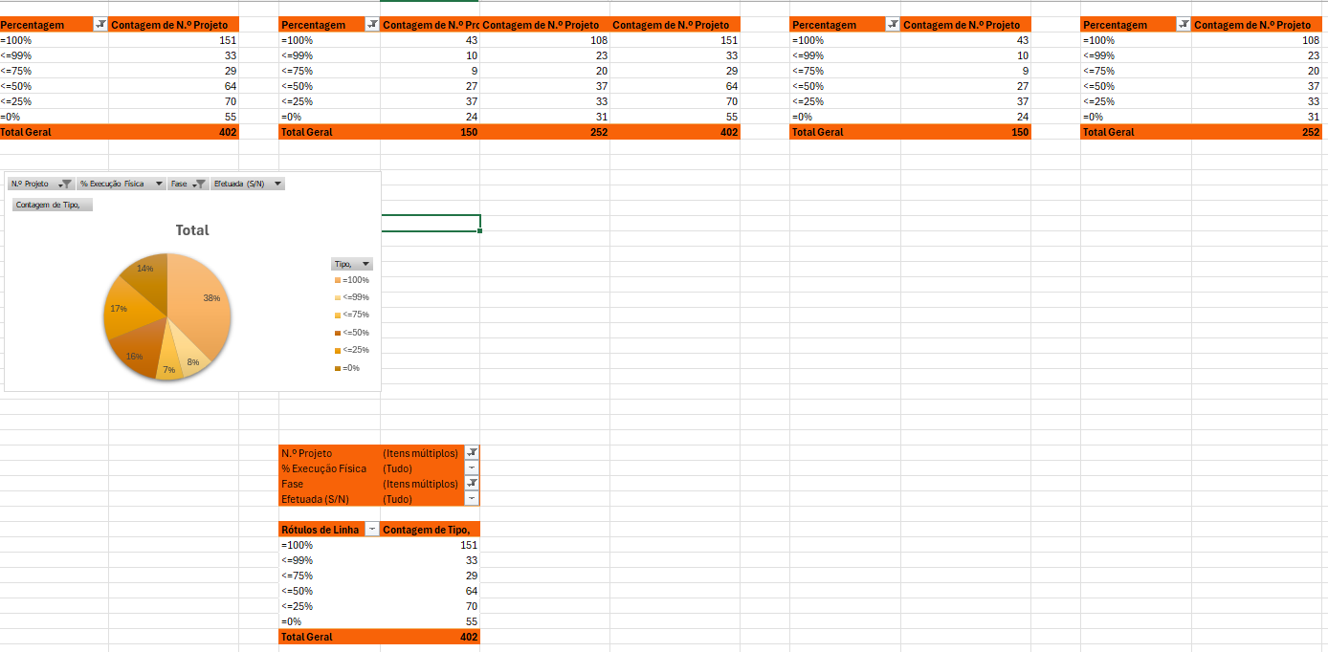
FCT | Tarefas Realizadas
Tratamento, organização e validação de dados em Excel durante a FCT
Utilização de tabelas dinâmicas para resumir grandes volumes de informação de forma eficiente
Criação de relatórios estruturados para análise e apoio à tomada de decisão
Aplicação de filtros, segmentações e cruzamento de dados para melhor leitura da informação
Identificação de padrões, inconsistências e indicadores relevantes nos dados analisados

Slide 11
FCT | Reflexão
Reflexão sobre a FCT
Crescimento técnico em Excel avançado, SQL e Microsoft Power Automate
Contacto direto com uma entidade pública de âmbito nacional — Ministério da Educação
Compreensão do impacto da tecnologia na modernização dos serviços públicos
Trabalho com dados confidenciais e aplicação dos princípios do RGPD
Participação no cumprimento das metas do PRR — impacto real em centenas de escolas
Desenvolvimento de competências interpessoais e postura profissional
Agradecimento à Dra. Rita Sereno — tutora de excelência, pela segunda vez
Agradecimento ao Prof. Pedro Gonçalves — pela confiança e orientação

Slide 12
Projeto PAP
Fundamentação
Finalidade
Enquadramento
Cronograma
Ferramentas e Linguagens
Etapas e funcionalidades

Slide 13
Projeto PAP | Fundamentação
Origem e Motivação do Projeto
Inspiração pessoal: a namorada é fotógrafa profissional especializada em eventos
Observação em primeira mão da complexidade logística de casamentos e eventos privados
Pensando em casar um dia, tornou-se evidente a necessidade de uma ferramenta integrada
Lacuna identificada no mercado:
Ferramentas existentes são fragmentadas — exigem múltiplas apps para gerir convidados, staff, presentes
Plataformas como Luma e Eventbrite focam eventos públicos, não eventos privados personalizados
Casamentos.pt e similares são intermediários — o organizador não tem controlo direto
Objetivo: criar uma solução com impacto prático real, demonstrável em contexto profissional
Especialização desejada: desenvolvimento web full-stack

Slide 14
Projeto PAP | Finalidade
Finalidades do EventHub
Centralizar toda a organização de um evento numa única plataforma web
5 perfis distintos: Administrador, Organizador, Staff, Cliente, Convidado
Dashboard do organizador com 13 módulos funcionais
Planta de mesas visual e interativa com drag-and-drop
QR Codes únicos de acesso por convidado — sistema de check-in no evento
Convites por email com token único de acesso seguro
Notificações internas em tempo real entre organizador e staff
4 temas visuais para a página do convidado (Classic, Modern, Elegant, Rustic)

Slide 15
Projeto PAP | Enquadramento
Contexto Tecnológico e de Mercado
Stack tecnológico: HTML5, CSS3, JavaScript, PHP, MySQL — XAMPP (Apache)
Arquitetura cliente-servidor com 12 endpoints REST e respostas JSON standardizadas
Base de dados normalizada com 20+ tabelas e chaves estrangeiras com cascades
Análise de concorrentes:
Luma — foco em eventos públicos, não em gestão privada personalizada
Eventbrite — orientado para bilhetes e eventos de grande escala
Casamentos.pt — serviço intermediado, sem controlo direto do organizador
EventHub: solução autónoma com controlo total — personalizável, local e sem intermediários
Motivação tecnológica: PHP/MySQL para deploy simples em ambientes LAMP/XAMPP

Slide 16
Projeto PAP | Cronograma
Etapas de Desenvolvimento do EventHub
Etapa 1 — Planeamento e Arquitetura
Levantamento de requisitos, design da BD, estrutura de ficheiros PHP/MySQL
Etapa 2 — Interface Pública (Landing Page)
Landing page PT/EN com hero, feature cards, sobre nós e footer
Etapa 3 — Sistema de Autenticação
Login local (SHA-256), Google OAuth 2.0, 5 roles, requireLogin/requireRole
Etapa 4 — Dashboard do Organizador
13 módulos: eventos, convidados, mesas, decoração, staff, tarefas, QR Codes, clientes...
Etapa 5 — Dashboard do Staff
Kanban de tarefas, notificações, perfil do colaborador
Etapa 6 — Página do Convidado
4 temas visuais, countdown, RSVP, dresscode, Google Maps, lista de presentes
Etapa 7 — APIs REST e app.js
12 endpoints REST, response.php standardizado, lang.js PT/EN

Slide 17
Projeto PAP | Ferramentas e linguagens
Ferramentas e Linguagens Utilizadas
Frontend:
HTML5 · CSS3 · JavaScript (Vanilla JS) — sem framework adicional
Backend:
PHP 7.4+ · MySQL 5.7+
Ambiente de Desenvolvimento:
XAMPP (Apache + MySQL) · phpMyAdmin · Visual Studio Code
Controlo de Versões:
Git · GitHub
Autenticação:
Google Cloud Console (OAuth 2.0 Credentials) · cacert/curl-ca-bundle.crt
Documentação / Screenshots:
Playwright (Python) — script de geração automática de screenshots para o relatório
Microsoft 365:
Excel · Power Automate · Teams · OneDrive (utilizados na FCT)

Slide 18
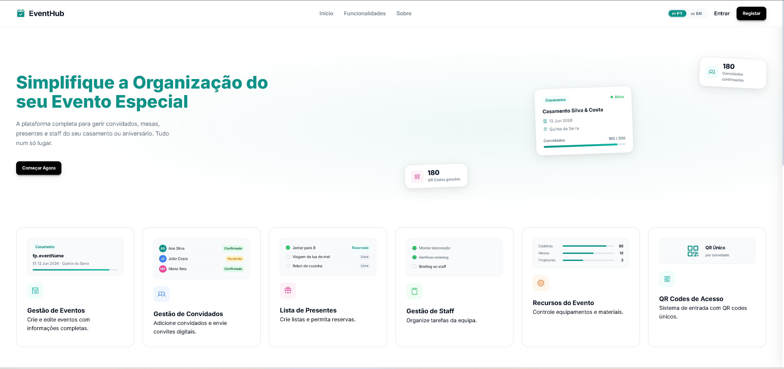
Projeto PAP | Etapas e funcionalidades
Funcionalidades Principais:
Etapa 2 — Landing page PT/EN com hero, features e footer
Etapa 3 — Login SHA-256 + Google OAuth, 5 roles, redirecionamento automático
Etapa 4 — Dashboard organizador: 13 módulos funcionais completos
eventos, convidados, planta mesas drag-and-drop, decoração,
fornecedores, staff+tarefas, presentes, recursos, QR Codes,
clientes, perfil, definições, tutorial interativo 6 passos
Etapa 5 — Staff Kanban: Pendente / Em Andamento / Concluída
Etapa 6 — Página convidado: 4 temas, countdown, RSVP, dresscode, Maps
Etapa 7 — 12 endpoints REST · app.js · lang.js PT/EN

Slide 19
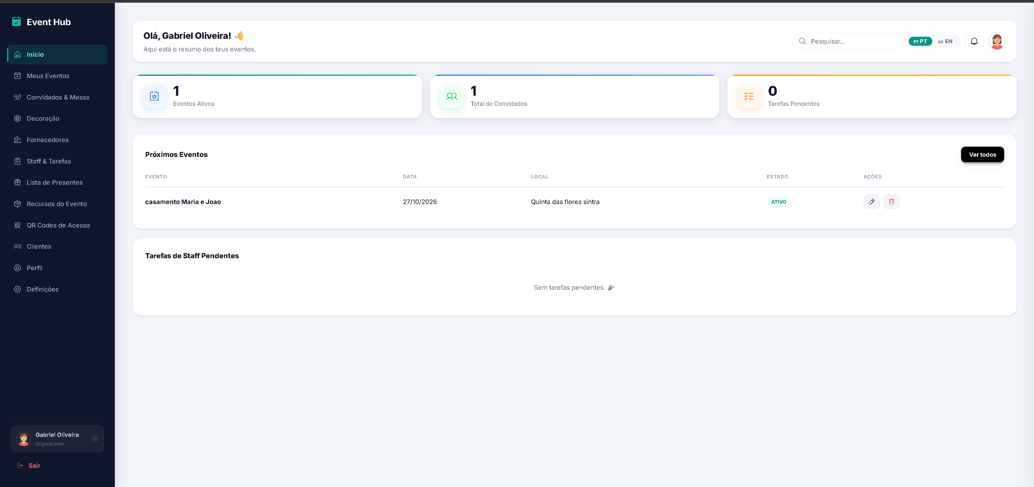
EventHub — Dashboard do Organizador

Slide 21
Conclusão
Dificuldades
Problemas
Soluções

Slide 22
Conclusão | Dificuldades
Dificuldades Técnicas Encontradas
Erro de collation na migração da BD
Conflito utf8mb4_general_ci vs utf8mb4_unicode_ci entre tabelas de diferentes fases
Google OAuth SSL bloqueado pelo Norton Antivirus
Norton substituía o certificado do Google — PHP não confiava no certificado intercetado
Foreign keys sem ON DELETE CASCADE
Necessidade de limpar manualmente tabelas relacionadas antes do DELETE final
Planta de mesas drag-and-drop
Lógica complexa de posicionamento e persistência das posições das mesas em tempo real
Página do convidado (contratante)
Dois perfis distintos (convidado vs cliente) com acessos e vistas diferentes a gerir

Slide 23
Conclusão | Problemas
Outros Problemas Encontrados
Requisitos iniciais ambíguos
Termos como "back office" e "últimas transações" não correspondiam a nenhum módulo existente
"Painel de admin escondido" — duas interpretações possíveis
URL secreto vs login normal com redirecionamento por role — clarificado por pergunta direta
XAMPP instável entre sessões de trabalho
Apache/MySQL exigiam arranque manual antes de cada sessão de desenvolvimento
Teste multiutilizador simultâneo
5 perfis ativos ao mesmo tempo exigiram 5 perfis de browser Chrome isolados
Contas de demonstração sem password conhecida
Criação de contas demo via endpoint de admin sem tocar nos dados reais

Slide 24
Conclusão | Soluções
Soluções Implementadas
Collation BD
Forçar COLLATE utf8mb4_unicode_ci explicitamente na query de migração
Google OAuth SSL / Norton
Exportar certificado raiz do Norton → adicionar ao cacert/curl-ca-bundle.crt do PHP
Foreign keys / CASCADE
Limpeza manual sequencial das tabelas dependentes antes do DELETE principal
Sessões múltiplas / teste
5 perfis de browser Chrome isolados (cada um com armazenamento de cookies independente)
Validação visual do projeto
Script Playwright em Python para geração automática de screenshots da aplicação
Requisitos ambíguos
Paragem para clarificação direta antes de implementar — evitar construir o errado

Slide 25
Agradecimentos
Um obrigado sincero a todas as pessoas que tornaram este percurso possível:
Dra. Rita Sereno
Tutora de estágio na AGSE — pelo acolhimento, orientação e confiança, pela segunda vez
Prof. Pedro Gonçalves
Coordenador e orientador — pela crença no trabalho e pelo acompanhamento ao longo do curso
Escola Profissional Bento de Jesus Caraça
Por proporcionar uma formação técnica de qualidade e oportunidades reais
Colegas e família
Pelo apoio ao longo de todo o percurso formativo

Slide 26
Bibliografia
Referências e Recursos Utilizados
Documentação Técnica:
PHP Manual — https://www.php.net/manual/pt_BR/
MySQL Documentation — https://dev.mysql.com/doc/
MDN Web Docs (HTML/CSS/JS) — https://developer.mozilla.org/
Google Identity Platform (OAuth 2.0) — https://developers.google.com/identity
Playwright for Python — https://playwright.dev/python/
Instituições:
AGSE, I.P. — https://agse.pt/
EPBJC — https://epbjc.pt/
Diário da República — https://dre.pt/
Ferramentas Open Source: XAMPP · phpMyAdmin · VS Code · Git · GitHub

Slide 27
Obrigado!
Gabriel Oliveira
Email Ba2604@alunos.epbjc.pt
https://epbjc.pt/
26/06/2026

